Slide 1
Муниципальное бюджетное дошкольное образовательное учреждение детский сад №59 «Золотой ключик» 601914 Владимирская область город Ковров ул. Машиностроителей 7А Автор презентации : воспитатель высшей квалификационной категории Куванова Лариса Евгеньевна
Владимирский рожок

Slide 2
Содержание
Мелодия владимирского рожка
История владимирского рожка
Изготовление владимирского рожка
Устройство владимирского рожка
Ансамбль «Владимирские рожечники»
Интернет - источники

Slide 3
Мелодия владимирского рожка
Мелодия
владимирского рожка

Slide 4
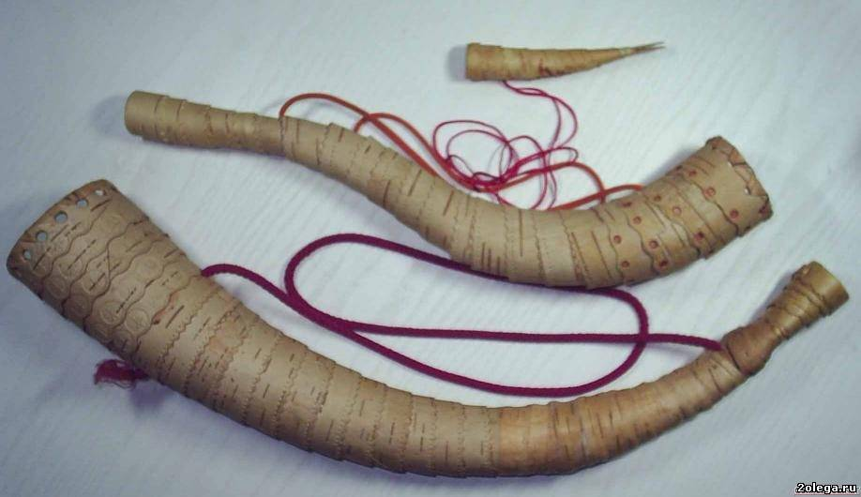
История владимирского рожка
Рог на Руси издавна служил музыкальным инструментом. Звуком рога собирали народ для сообщения важных известий, оповещали о прибытии почты. Под звуки рога проходила охота. Сигнал рога звучал во время военных действий и торжественных церемоний.

Slide 5
В конце 17 века получил широкое распространение пастушеский рожок как музыкальный инструмент. Он служил для подачи сигналов во время работы: звуком рожка пастух собирал стадо , пас его и охранял.
«Пастух»
Художник Куликов И.С.

Slide 6
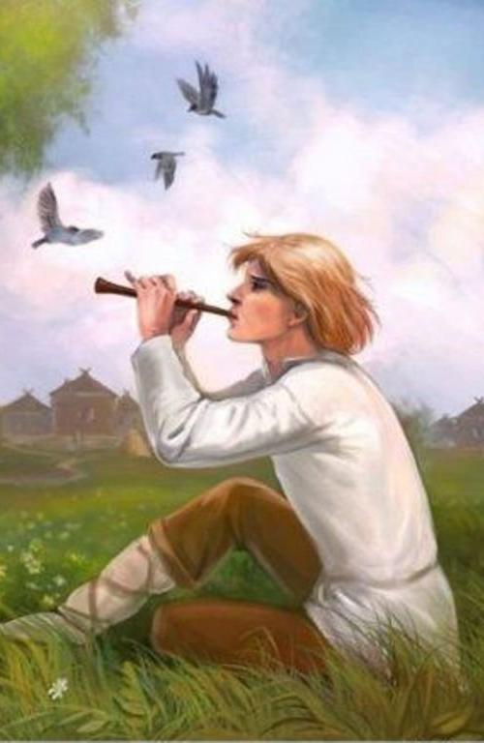
Во время отдыха на рожке исполнялись несложные наигрыши. В полях можно было услышать целые «оркестры» рожечников.

Slide 7
Наибольшую известность как музыканты-рожечники уже в XVIII веке приобрели крестьяне Владимирской губернии. Они были непременными участниками праздников в селах, выступали и на городских ярмарках.
«Скоморохи»
Художник Лев Русов

Slide 8
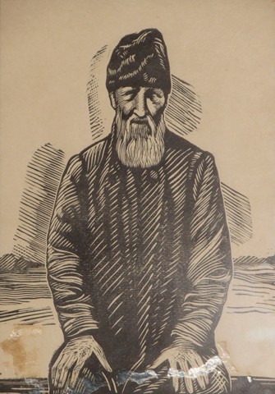
В середине 1850-х годов в деревне Мишнево Ковровского уезда Владимирской губернии
( ныне Камешковский район) крестьянином Н.В.Кондратьевым был создан оркестр рожечников, состоящий из крепостных музыкантов различных сел.
Николай Васильевич Кондратьев
(Линогравюра Б.Французова)

Slide 9
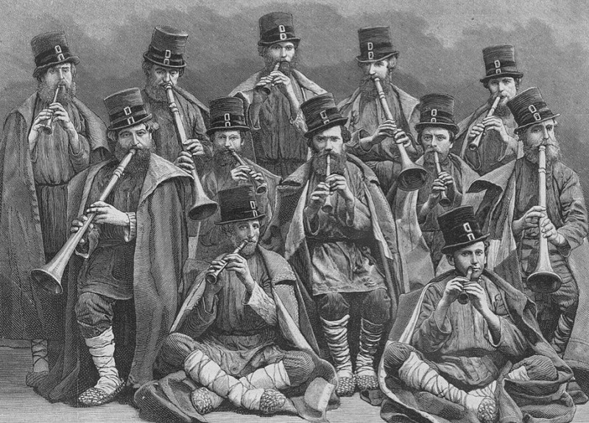
В 1865 году владимирские рожечники получили широкую известность на Нижегородской ярмарке. Их выступлением тогда был восхищен писатель Максим Горький.
Н.В.Кондратьев

Slide 10
Рукоплескали владимирским рожечникам даже Париж и города Германии и Бельгии, где им пришлось показывать мозоли на руках, доказывая, что они не переодетые артисты из консерватории, а простые крестьяне.
Н.В.Кондратьев
Владимирские рожечники в Париже (февраль-апрель 1892 года).

Slide 11
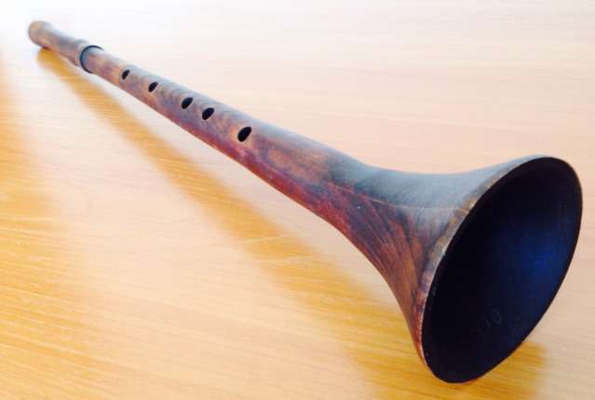
Оркестр рожечников под руководством Н.В.Кондратьева просуществовал более 40 лет, до конца 1890-х годов. Пастушеский рожок с той поры стал именоваться «владимирским», благодаря славе Н.В. Кондратьева и его рожечников. Владимирский рожок и владимирские рожечники как особые понятия включены во все энциклопедические словари.
.

Slide 12
Не случайно на гербе Камешковского района Владимирской области изображен пастуший рожок.

Slide 13
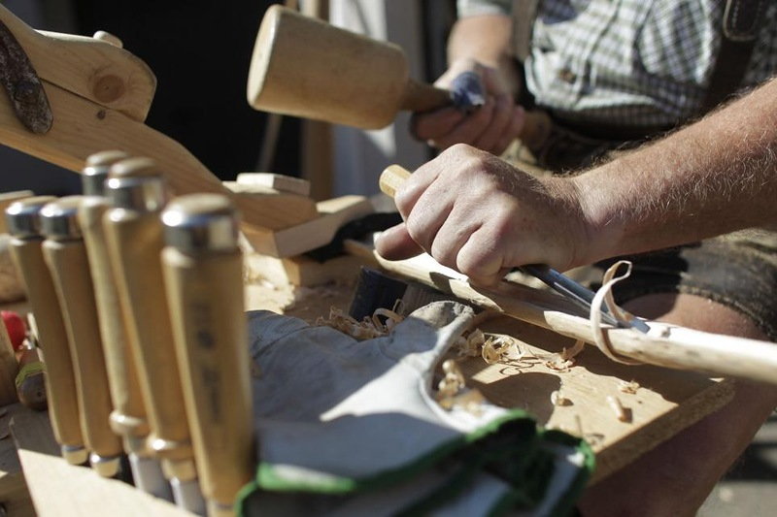
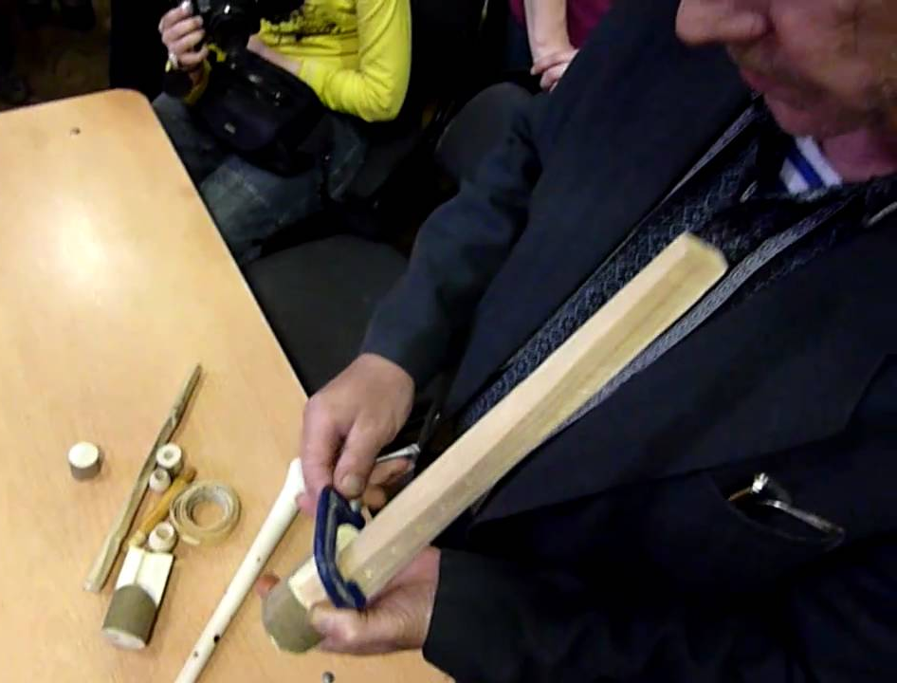
Изготовление владимирского рожка
Для изготовления инструмента народные мастера использовали берёзовые, кленовые или можжевеловые заготовки, продольно их раскалывали. Полукруглыми стамесками выбирали древесину, оплетали берестой две обработанные половинки.

Slide 14
Перед игрой рожок смачивали водой, чтобы щели на стволе плотно закрылись, и звучание стало более сильным.

Slide 15
Устройство владимирского рожка
Раструб
Рожки имеют шесть игровых отверстий :пять из них расположены на лицевой стороне, одно - с тыльной.
Небольшое углубление в начале ствола служило мундштуком. Раструб делали конической формы из натурального коровьего рога.
Игровые отверстия
(лотки)
Мундштук
Владимирский рожок

Slide 16
Ансамбль « Владимирские рожечники»
Традиции музыкального искусства хора рожечников Н.В. Кондратьева на Владимирской земле сегодня сохраняет и развивает ансамбль народной музыки «Владимирские рожечники».

Slide 17
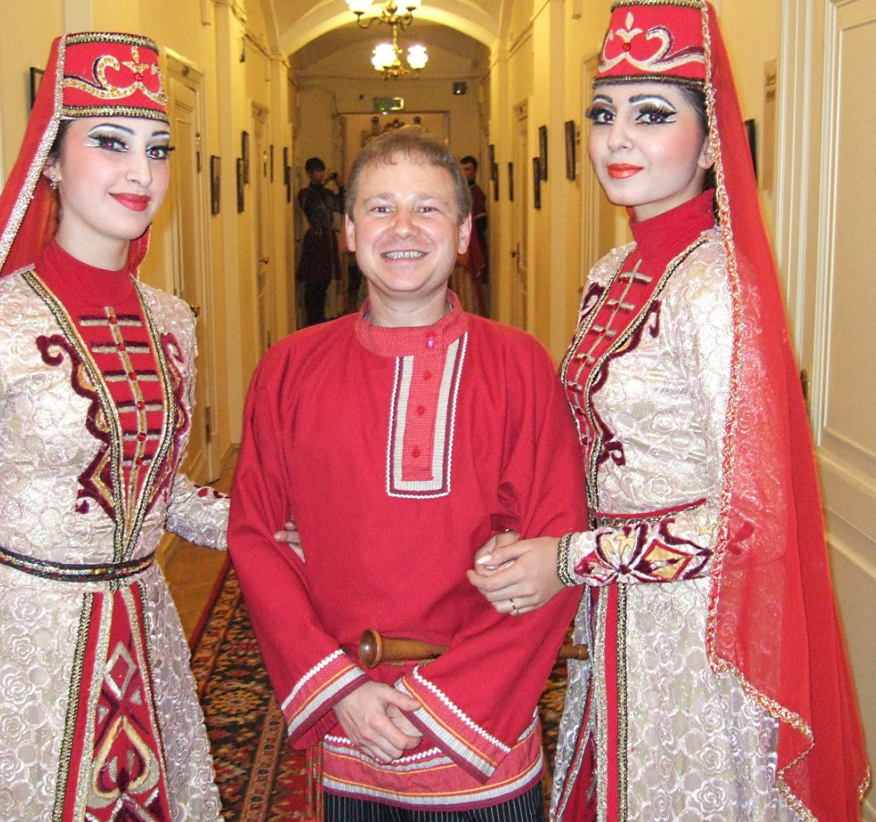
Художественный руководитель ансамбля – Александр Лебедев.

Slide 18
«Владимирские рожечники» - это очень яркий самобытный коллектив народной музыки, стал «визитной карточкой» Владимирской области.
Владимирские рожечники

Slide 19
Интернет - источники
Шаблон презентации
«По следам владимирских рожечников»
Туристический портал Владимирской области
ВикипедиЯ
Видео «Владимирские рожечники»
Видео «Владимирский рожок»

Slide 20
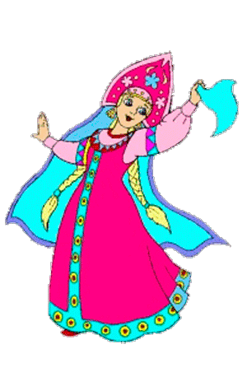
Спасибо за внимание!

